Slide 1
Auswertung der Umfrage unter Jugendlichen und jungen Erwachsenen zwischen
12 und 25 Jahren zum Thema
Lockdown

Slide 2




> 1064 teilnehmende Jugendliche und junge Erwachsene zwischen 12 und 25 Jahren
> Teilnahme über Schulen, Instagram,
Homepage, persönliche Ansprache
> Tool: snippet

Slide 9
👍
👍

Slide 11
👍
👍

Slide 18
beantwortet von 894 TN

Slide 19
Veränderungen in Freundschaften

Slide 20
Veränderungen in Freundschaften

Slide 21
Veränderungen in Freundschaften

Slide 22
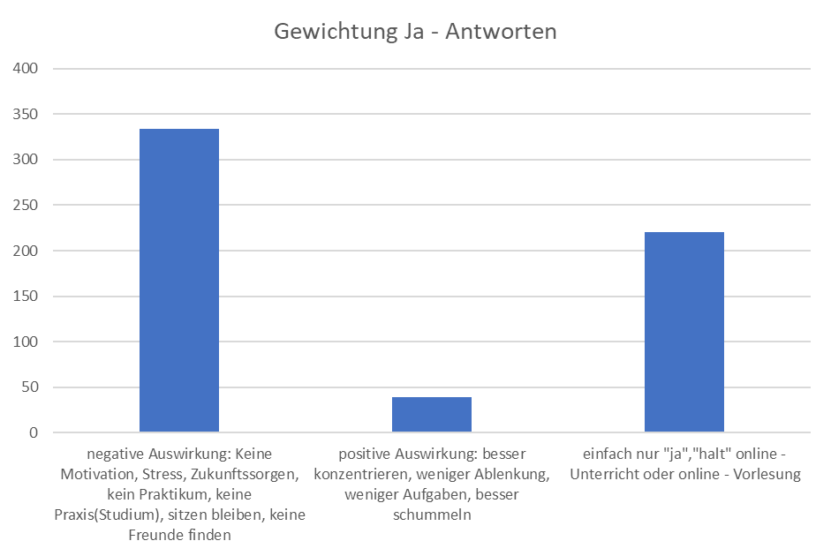
Inwieweit hat Corona Einfluss auf Deine Ausbildung?
beantwortet von 896 TN

Slide 23
beantwortet von 978 TN

Slide 24
von 964 TN beantwortet

Slide 25
von 845 TN beantwortet

Slide 26
von 847 TN beantwortet mit 907 Fragen

Slide 27
Was wünschst Du Dir von der Jugendarbeit in Konstanz?
von 833 TN beantwortet

